Slide 1

LES ECHELLES A MAINS
REGLES D’EMPLOI ET DE SECURITE
ADMJSP / Pôle Pédagogie – 2024 – Version 3

Slide 2
Les échelles à coulisses et à crochets
Echelles à coulisses :
Conditions d'utilisation
Règles d'emploi
Règles de sécurité
Le piétage
Echelles à crochets :
Conditions d'utilisation
Règles de sécurité
Règles d'emploi
Echelle de valeur
Entretien
Objectifs
A la fin de cette partie, vous serez capable de connaître conditions d'utilisation et les règles de sécurité des échelles à coulisses et à mains.
2

Slide 3
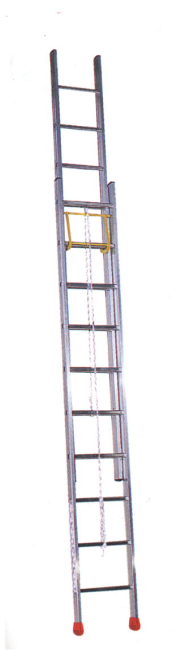
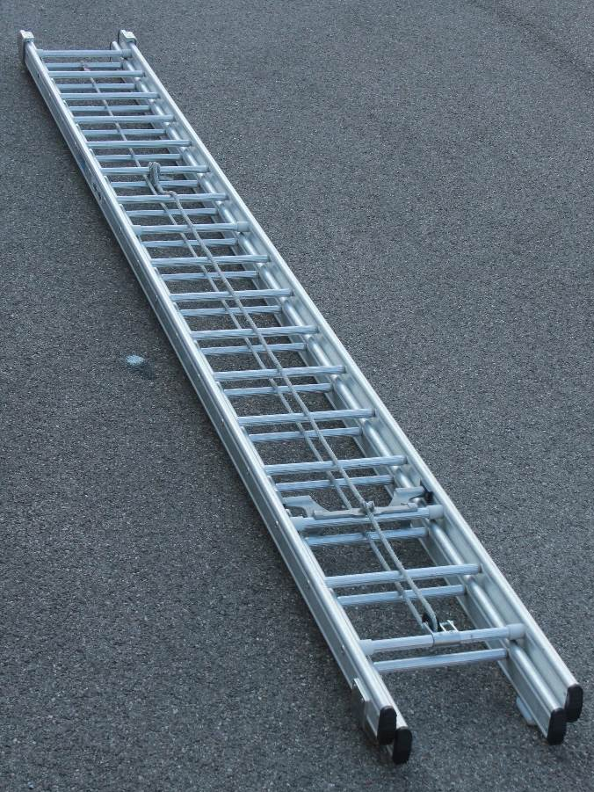
L’échelle à coulisses

Slide 4
Condition d'utilisation
Moyens d'accès à des niveaux situés à H limitée : 1er et 2ème étages et à atteindre des toitures peu élevées afin de faire des reconnaissance, des attaques de feux, etc.
Sert à :
      Monter
      Descendre
      Faire des ponts
Interventions spécifiques, type sauvetage déblaiement, ➔ échelle à coulisses peut avoir également d’autres fonctions.
4

Slide 5
Règles d'emploi
Vocabulaire :
Dresser l'échelle : la mettre debout
Développer l'échelle : monter les plans
Reployer l'échelle : descendre les plans
Composées d’alliage d’aluminium, elles présentent l’inconvénient d’être conductrices de l’électricité et de la chaleur, obligeant l’utilisateur à rester vigilant.
5

Slide 6
Règles d’emploi
Déployée ➔ peut supporter 1 personne par plan sauf en cas de sauvetage ou de mise en sécurité,
Peut être utilisée horizontalement que reployée et supporte alors 2 hommes.
Peut être dédoublée pour en faire 2 petites.
Peut être manœuvrée seul ou à 2.

Slide 7
Règles de sécurité
Utiliser l'échelle dans le bon sens : la partie plate des échelons vers le haut,
S'assurer que les parachutes sont bien bloqués avant d'attacher le trait,
S’assurer du pied d’échelle ou piétage avant d’amarrer le trait et de monter
7

Slide 8
Règles de sécurité
Une fois positionnée, l'échelle doit être si possible être maintenue
Ne pas se pencher sur le côté,
Ne pas l'utiliser pour un déplacement latéral,
8

Slide 9
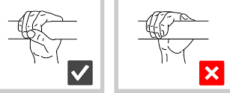

Règles de sécurité
Saisir les échelons en pronation,
Toujours avoir 2 points d'appui,
9

Slide 10
Règles de sécurité
X
Jamais les 2 pieds sur un même échelon, pour la stabilité ;
N'aller à l'extrémité de l'échelle que pour entrer par une fenêtre,
Pour stationner, garder les pieds à 1 mètre du sommet
10

Slide 11
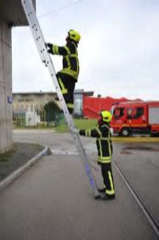
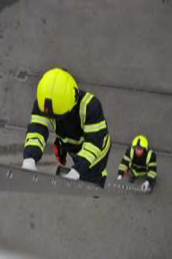
Règles d'emploi
Sapeur regarde le H de l’échelle durant l’ascension, monte, le corps d’aplomb, les bras tendus à l’écartement des épaules, les mains saisissant les échelons, les pieds engagés jusqu'aux talons,
➔ Mouvement dissymétrique
Sans saccade, à allure régulière.
Descente, respecter les mêmes
principes que pour la montée.

Slide 12
Piétage
Echelle ne doit être ni trop redressée ni trop inclinée :
dans le 1er cas, elle risquerait de basculer,
dans le second de glisser,
= dans les 2 cas la montée et la descente seraient peu commodes.
Afin d'assurer une marge convenable de sécurité, il y a lieu d'écarter le pied de l'échelle du mur : c'est le piétage ou pied d'échelle.

Slide 13
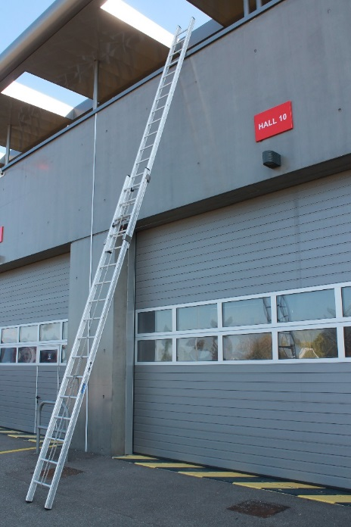
Piétage
Règle pour son calcul :
= (H de l'échelle déployée ÷ 5) + 0,60 m
LONGUEUR DEPLOYEE
PIED DE L’ECHELLE
13

Slide 14
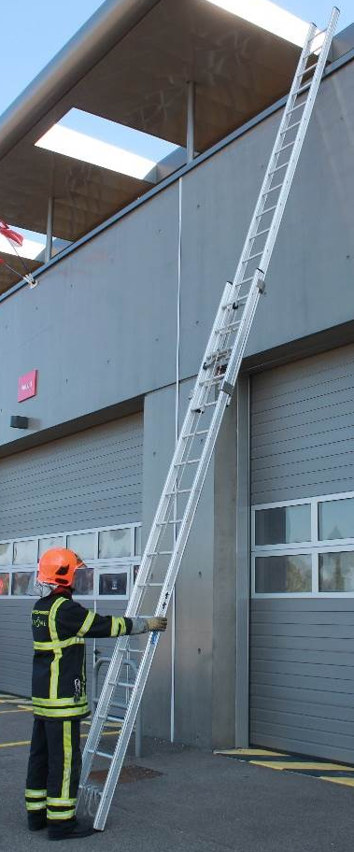
Piétage
En pratique :
Mettre les pieds contre les sabots,
Tendre les bras à la H des épaules,
Bout des doigts devant effleurer l'échelon.
90°
14

Slide 15
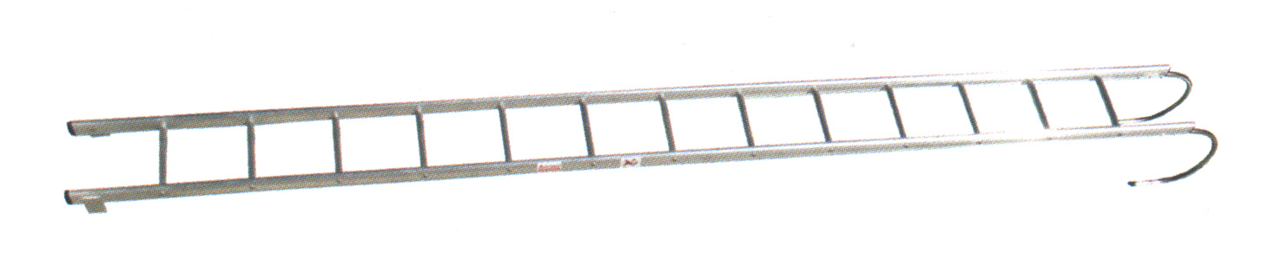
L’échelle à crochets

Slide 16
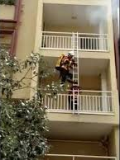
Condition d'utilisation
Sauvetage ou reconnaissance ➔ aucun autre moyen possible (communications existantes, MEA, échelles à coulisses).
Rendent de grands services de part leur légèreté et leur possibilité d’utilisation permettant d’accéder d’étage en
étage à l’extérieur des immeubles, de balcons
à balcons.
➔ Manœuvre rare.

Slide 17
Condition d'utilisation
Mise en œuvre :
est relativement dangereuse,
impose une stricte application des règles de sécurité,
requiert entraînement et maîtrise de l’agrès dans le cadre des FMPA.
17

Slide 18
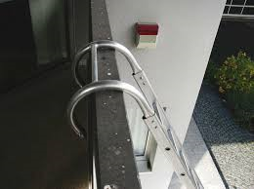
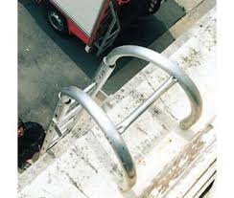
Condition d'utilisation
S’utilise suspendue sur ses crochets.
Les crochets englobant un garde-corps
En appui sur les griffes
18

Slide 19
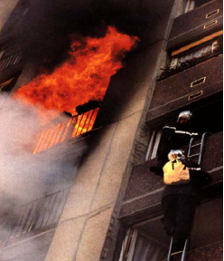
Règles de sécurité
Ne peuvent supporter qu’1 seul SP,
exceptionnellement 2 pour un sauvetage
Echelle appuyée, posée sur ces sabots ou positionnée à l'horizontal ➔ Strictement interdit.
19

Slide 20
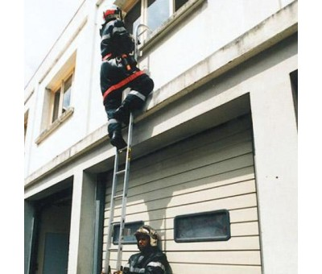
Règles d'emploi
Ascension ➔ nécessite une certaine dextérité et une solide force. En effet, le SP :
S'élève à la force des bras (tractions) le long des montants jusqu'à ce qu'il puisse atteindre l'échelon inférieur avec un pied,
Monte alors en posant alternativement,
sans saccade, un pied légèrement engagé
sur chaque échelon,
Genoux en dehors, le corps rasant
l'échelle,
20

Slide 21
Règles d'emploi
Mains glissant le long des montants sans les abandonner,
Main droite s'élevant en même temps que le pied gauche et inversement,
Pieds sont en léger appui sur les échelons.
Yeux regardant le haut de l'échelle.
21

Slide 22
L'échelle de valeur
22

Slide 23
L'échelle de valeur
Outil d'intervention par excellence, les échelles sont aussi synonymes de tradition dans le cœur des SP.
Doivent être respectées comme l'est un outil qui apporte du secours.
2 autres traditions (valeurs) sont à respecter :
23

Slide 24
L'échelle de valeur
Le salut :
Garde–à–vous devant une échelle avant de la manipuler (en formation uniquement).
➔ Respect envers la manœuvre de sauvetage.
24

Slide 25
L'échelle de valeur
Le maniement :
On n'enjambe jamais une échelle !
Au-delà de l'aspect pratique (il y a risque de blessure), c'est une façon de respecter un outil qui permet de sauver des gens.
25

Slide 26
Entretien des échelles à mains
26

Slide 27
Entretien des échelles à mains
Après chaque utilisation, un contrôle visuel doit être effectué :
S'assurer du bon état des patins, de la corde, de la poulie et de son axe, des crochets,
Vérifier que les montants ne sont ni déformés, ni percés,
27

Slide 28
Entretien des échelles à mains
Contrôler que les échelons sont bien sertis et ne tournent pas sur eux-mêmes,
Porter une attention particulière au basculeur en testant la fonctionnalité du verrouillage.
28

Slide 29
Conclusion
Les échelles à coulisses :
Conditions d'utilisation
Règles d'emploi
Règles de sécurité
Le piétage
Les échelles à crochets :
Conditions d'utilisation
Règles de sécurité
Règles d'emploi
L'échelle de valeur
Entretien
Année : 2024
Contact : pour toute remarque concernant ce document, merci d’envoyer un mail sur l’adresse suivante :
gfor_jsp@sdmis.fr
29

